Slide 1
Психолого – педагогическое сопровождение центра РУМ(Р)Ц
Педагог – психолог ГБОУ
школы – интернат №71
г.о. Самара
Инчина Е.В.

Slide 2
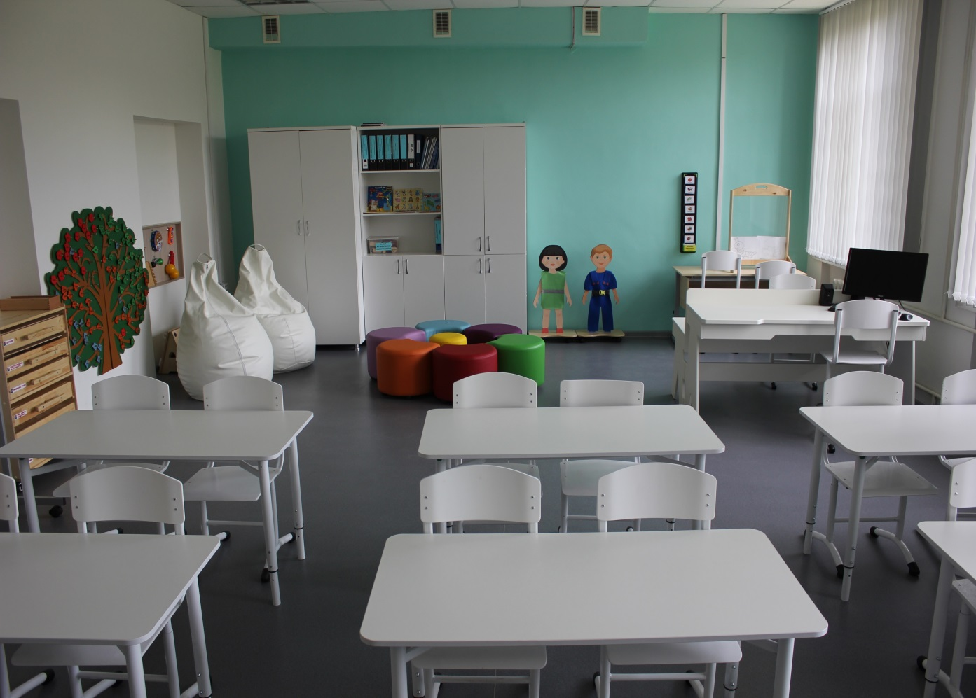
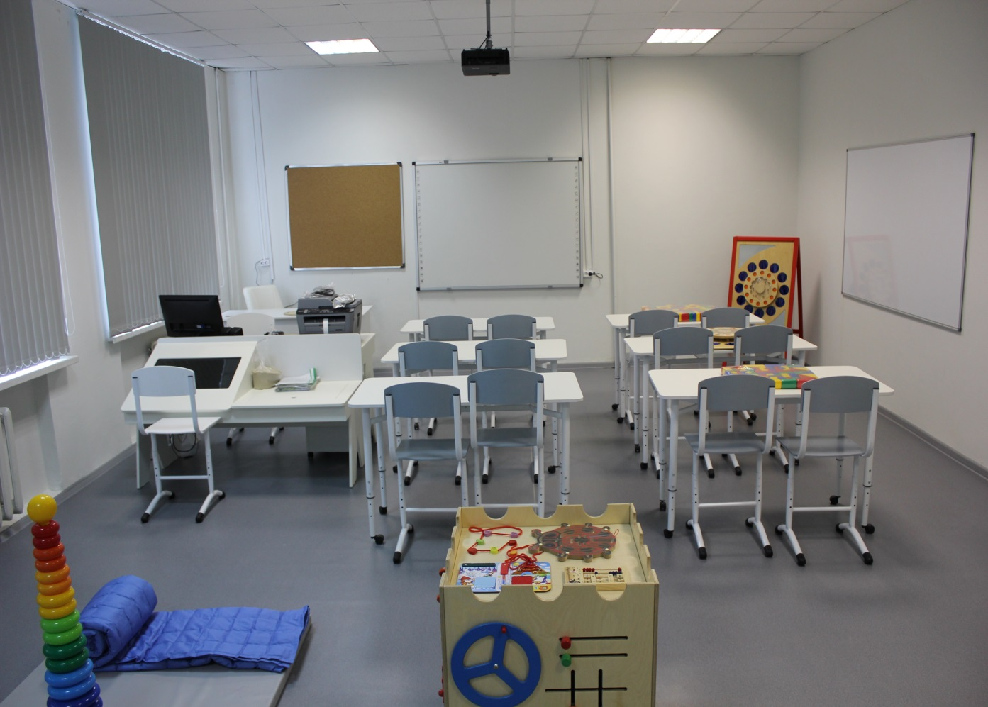
Кабинеты психологических занятий

Slide 3
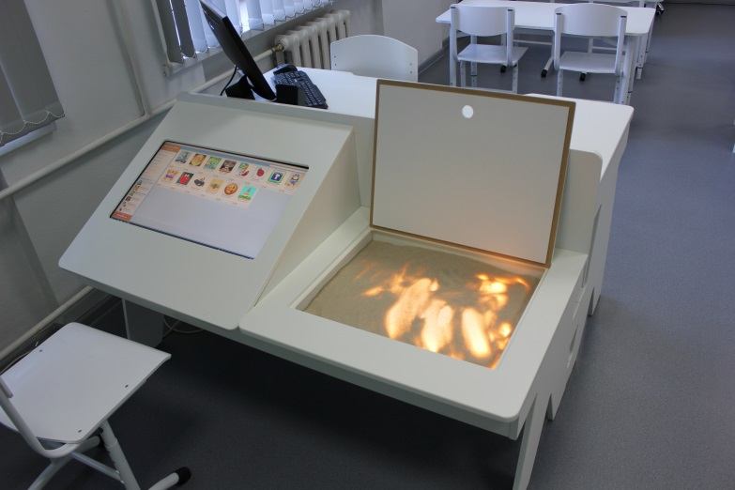
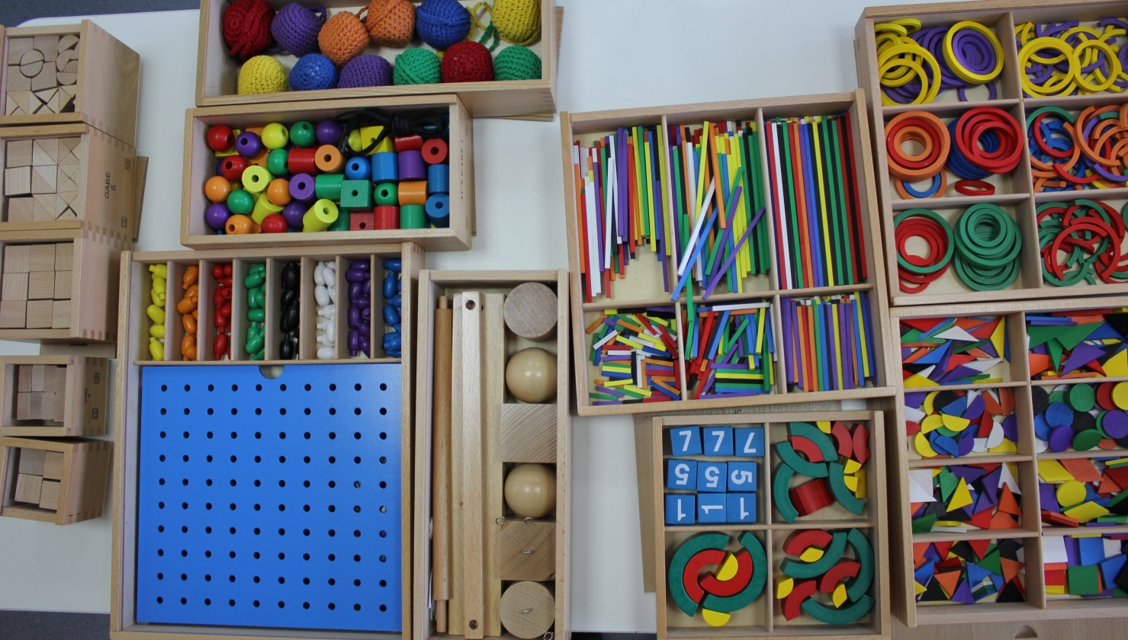
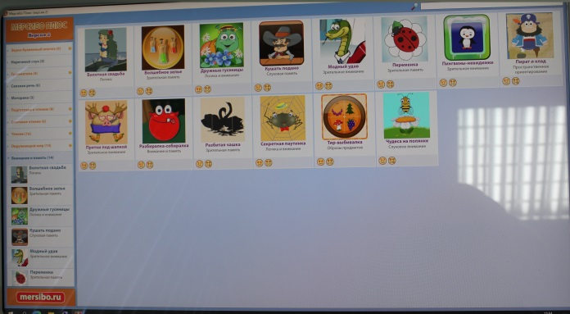
Диагностическая работа
Программное обеспечение
Коррекционно – развивающее оборудование
Профессиональный стол психолога
Развивающий набор дары Фребеля

Slide 4
Коррекционно – развивающая работа
Внимание
Творческие способности
Мышление
Коммуникативные навыки
Память
Логика
Речь
Восприятие
Воображение

Slide 5
Развивающий набор дары Фребеля

Slide 6
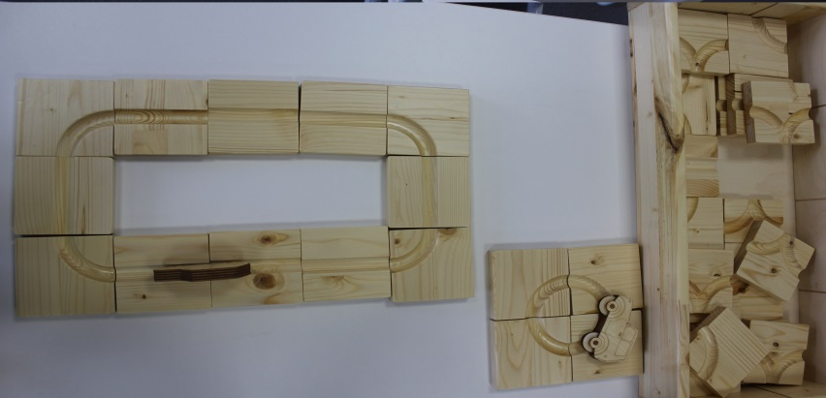
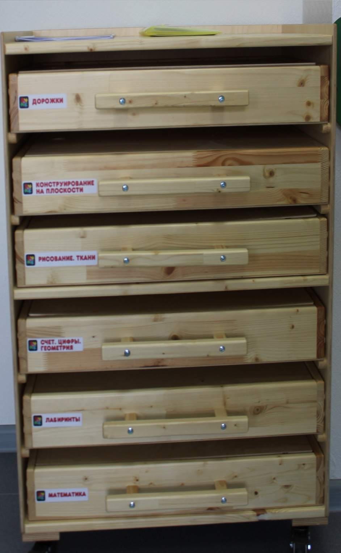
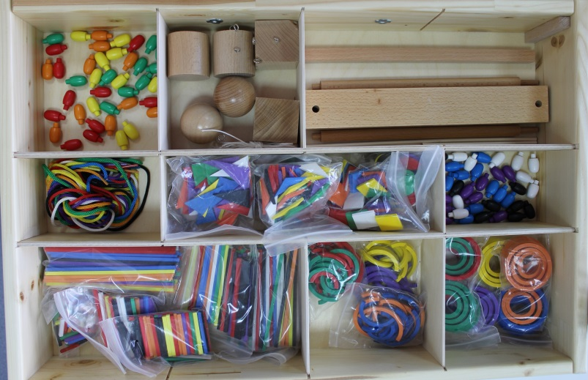
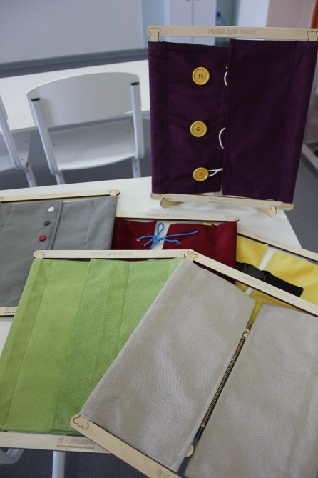
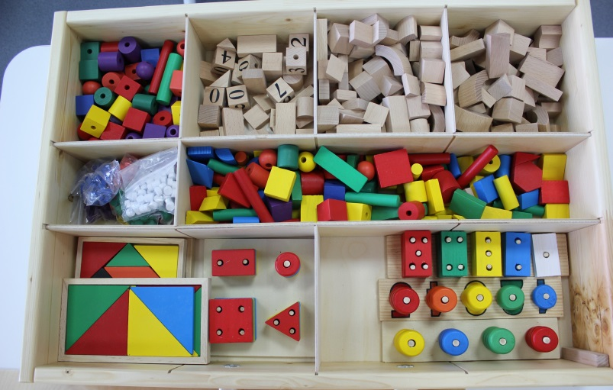
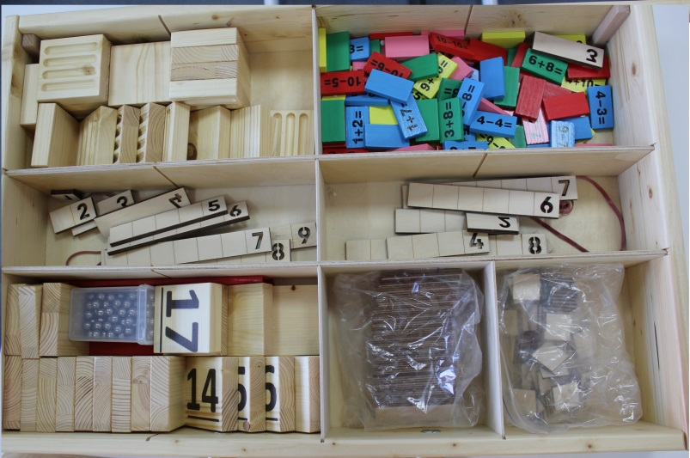
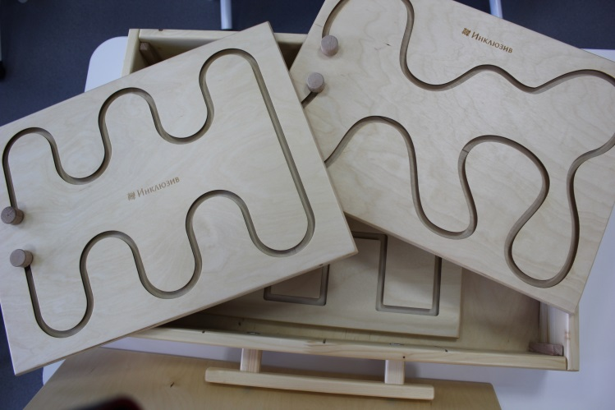
Развивающий набор психолога

Slide 7
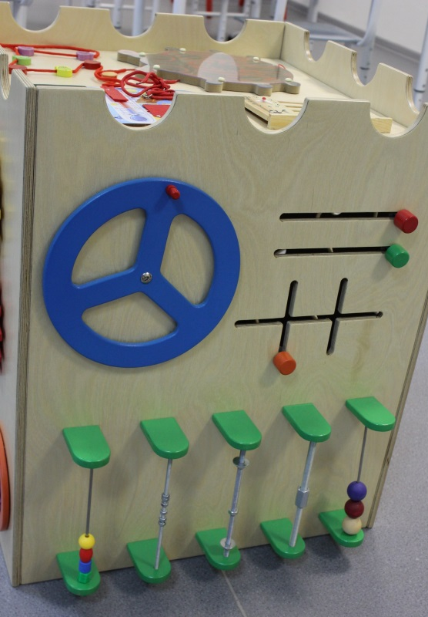
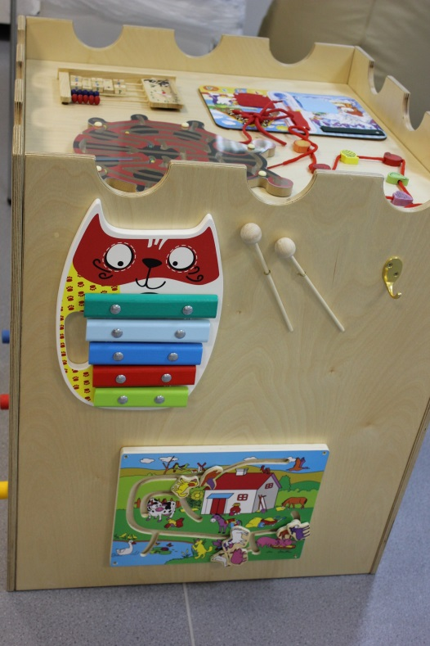
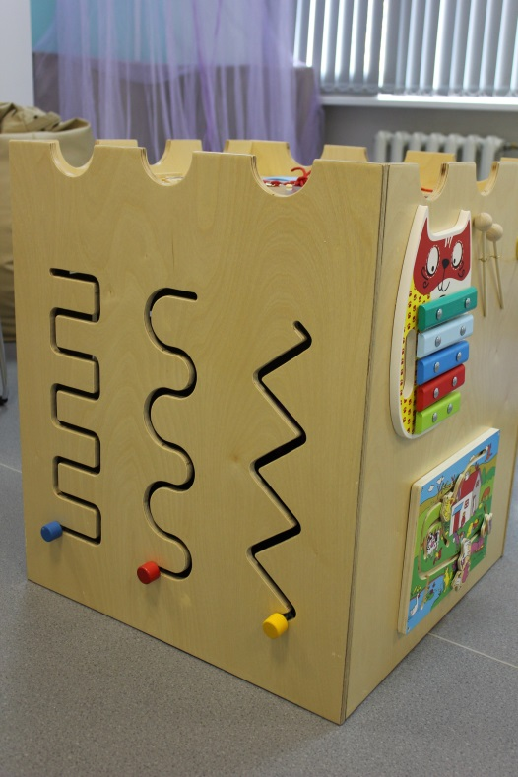
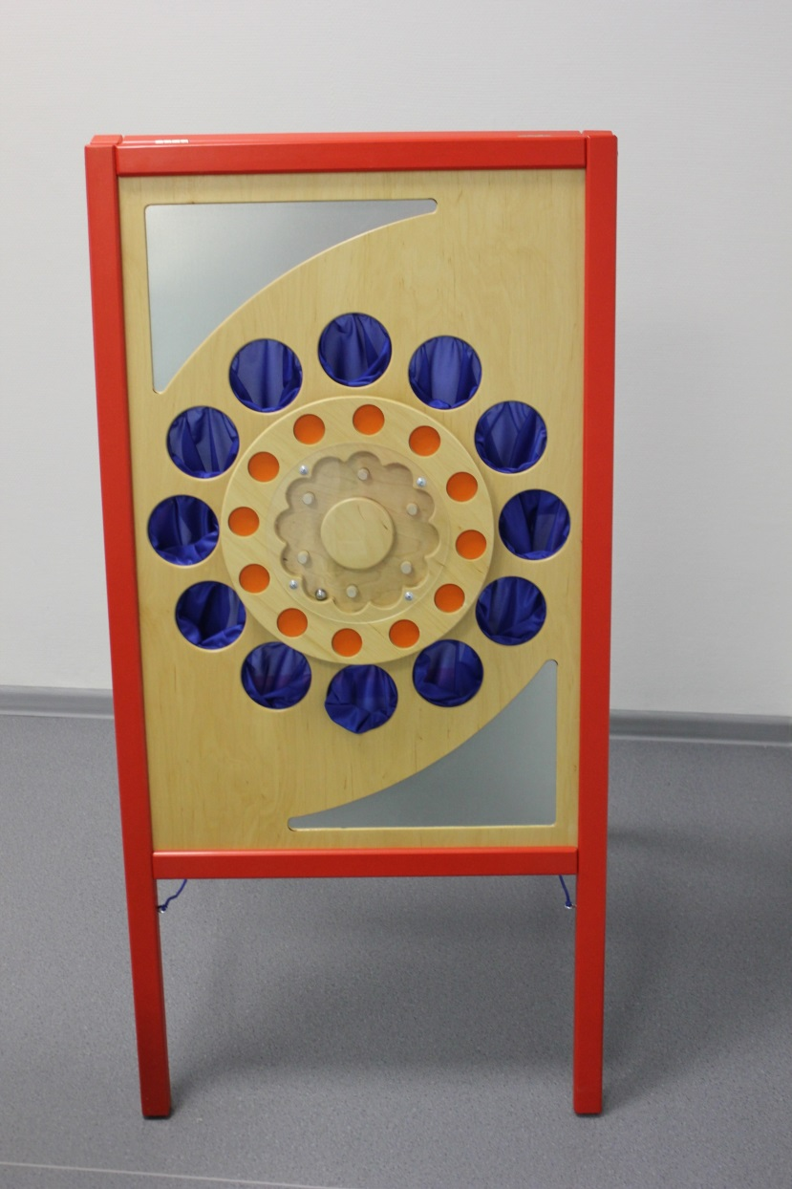
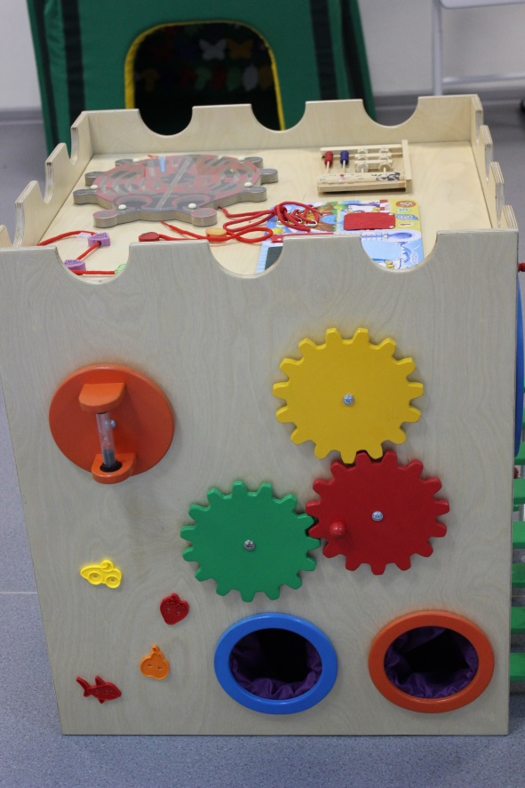
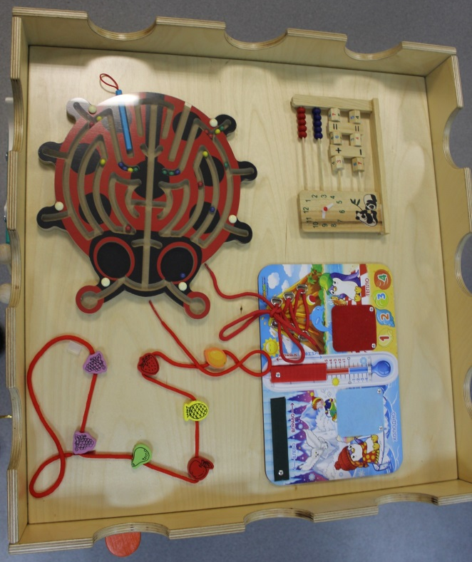
Коррекционно – развивающий куб

Slide 8
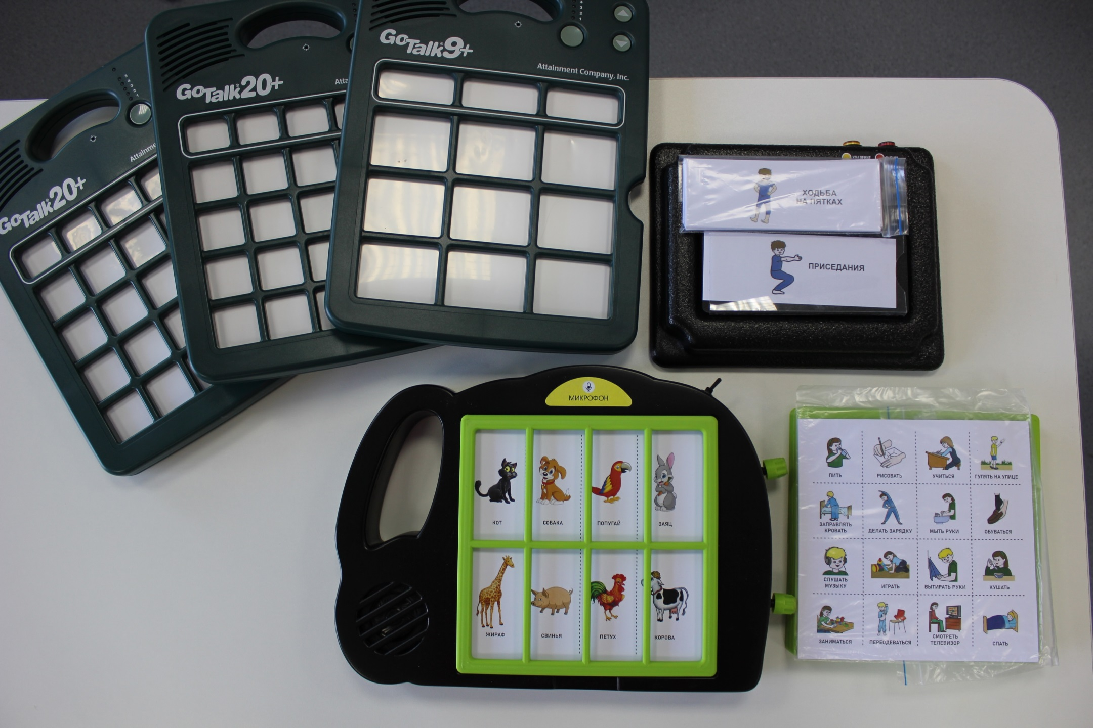
Коммуникаторы

Slide 9
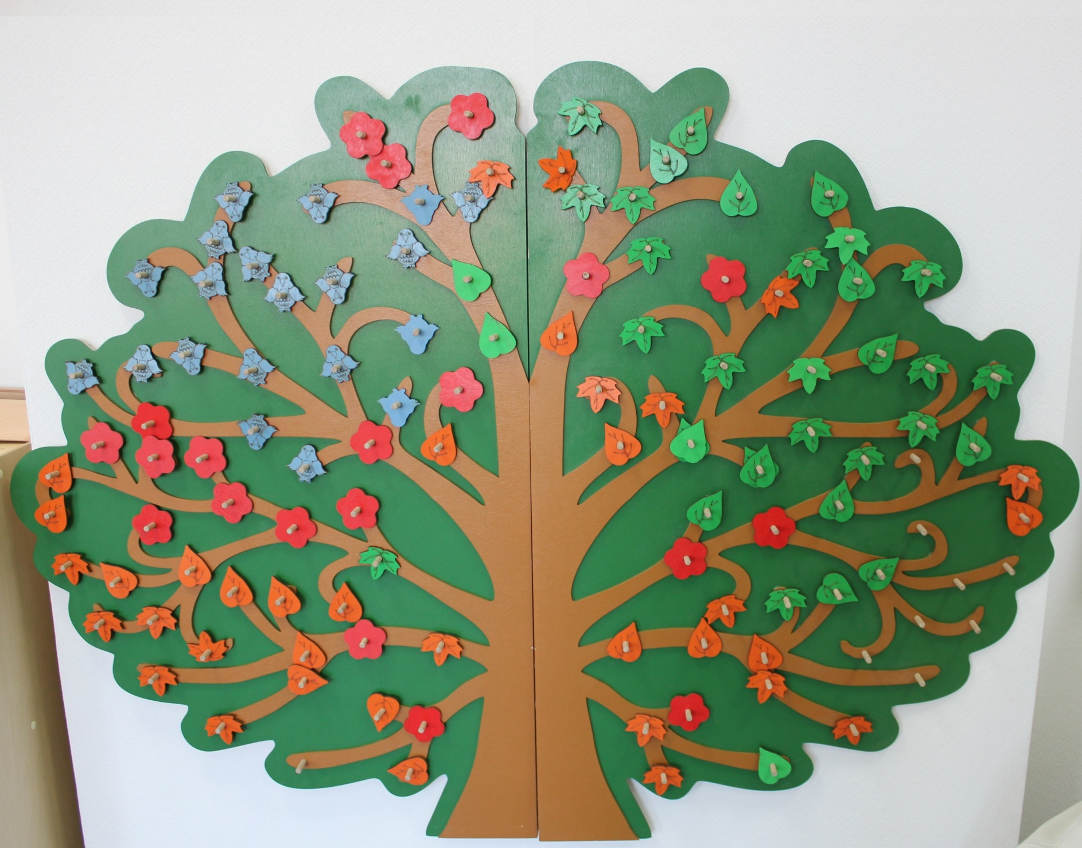
Коррекционно – развивающее дерево

Slide 10
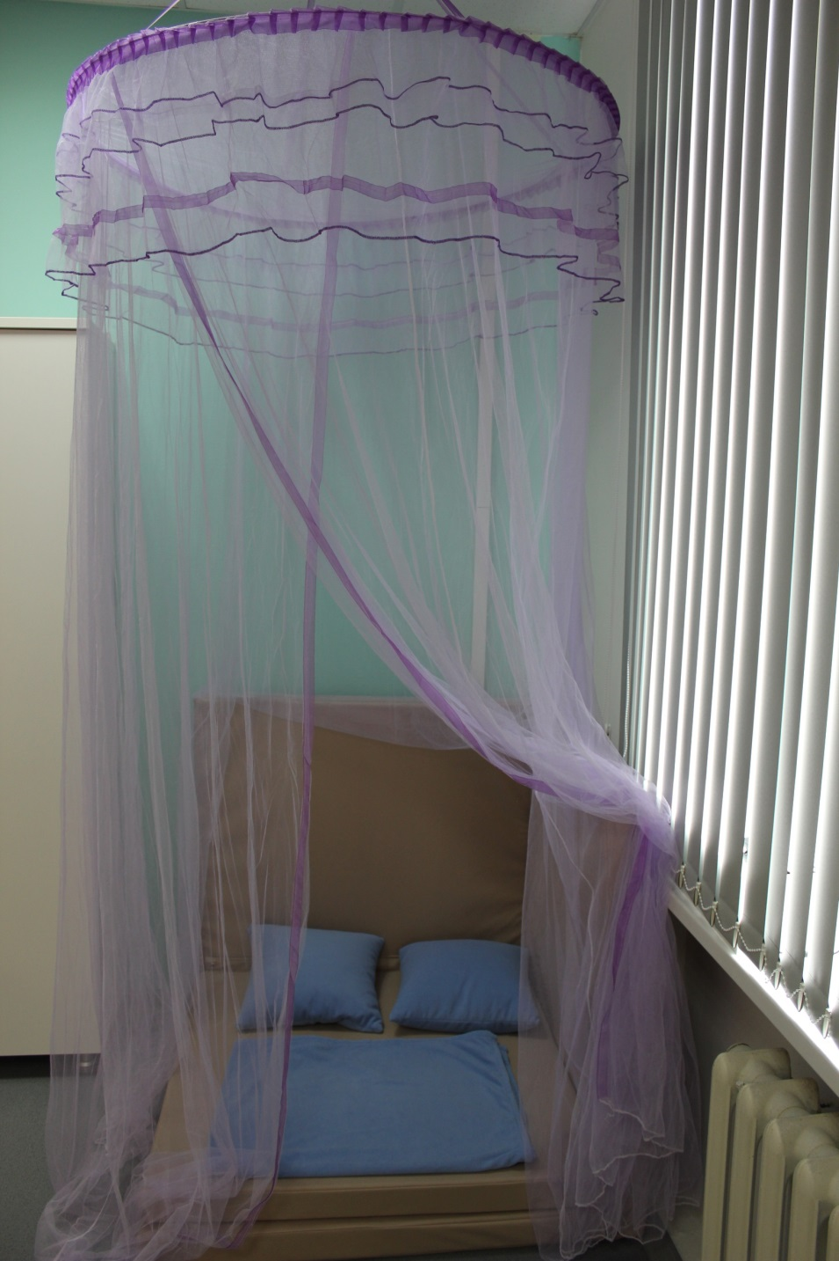
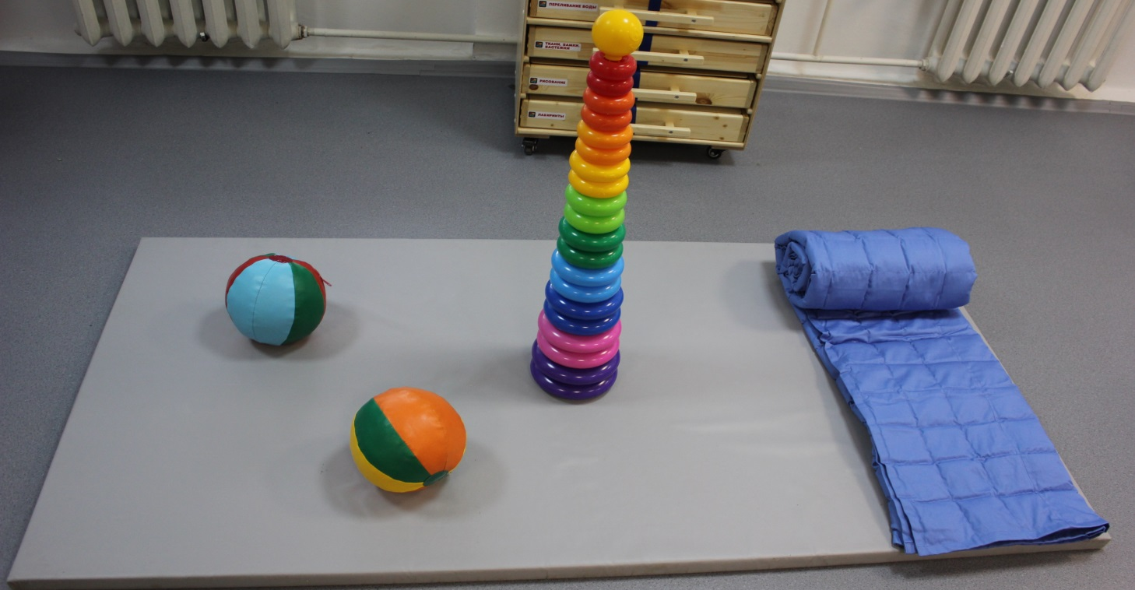
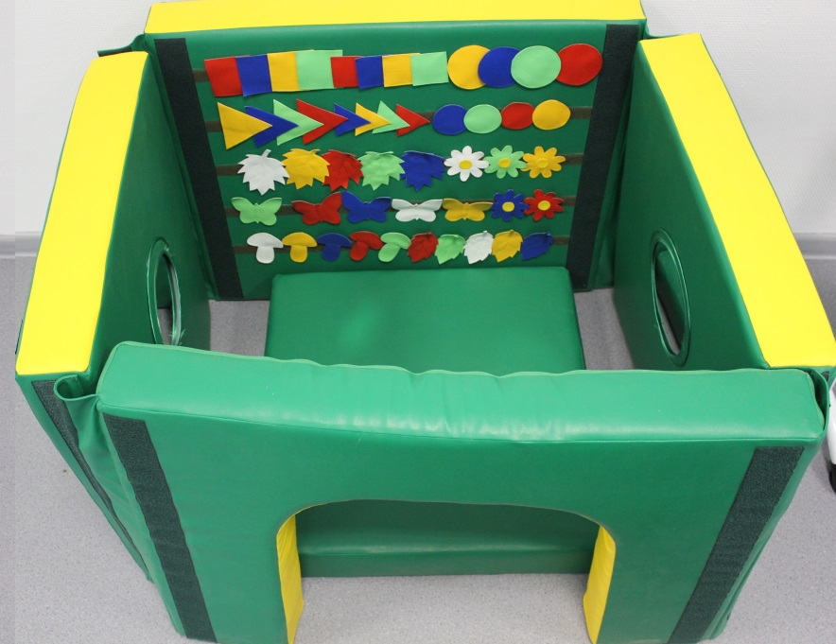
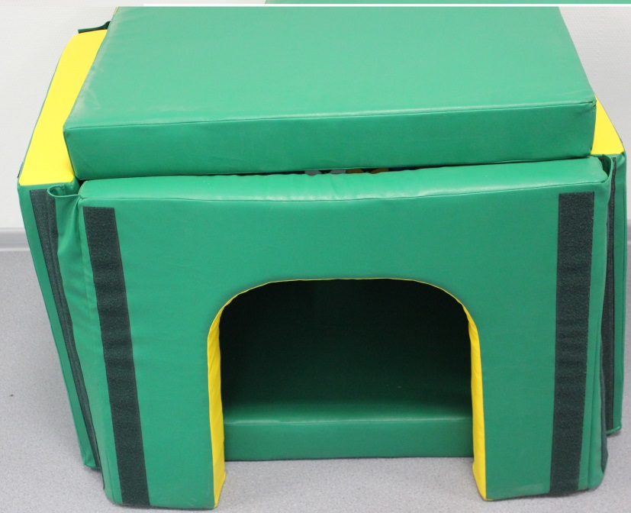
Уютный уголок для релаксации
Оборудование для релаксации и снятия напряжения

Slide 11
Помощь педагога – психолога в рамках деятельности центра РУМ(Р)Ц:
Педагогическим работникам
Родителям (законным представителям)
Обучающимся
Направления
Методическая или практическая помощь
Консультативная помощь

Slide 12
Спасибо за внимание!

